Slide 1
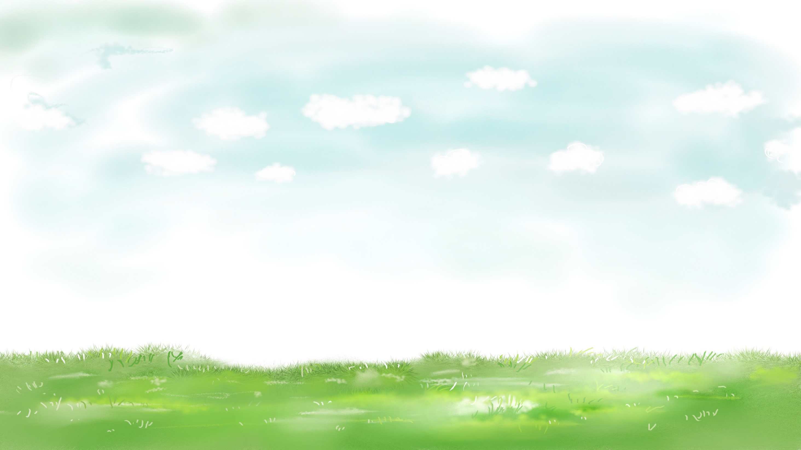






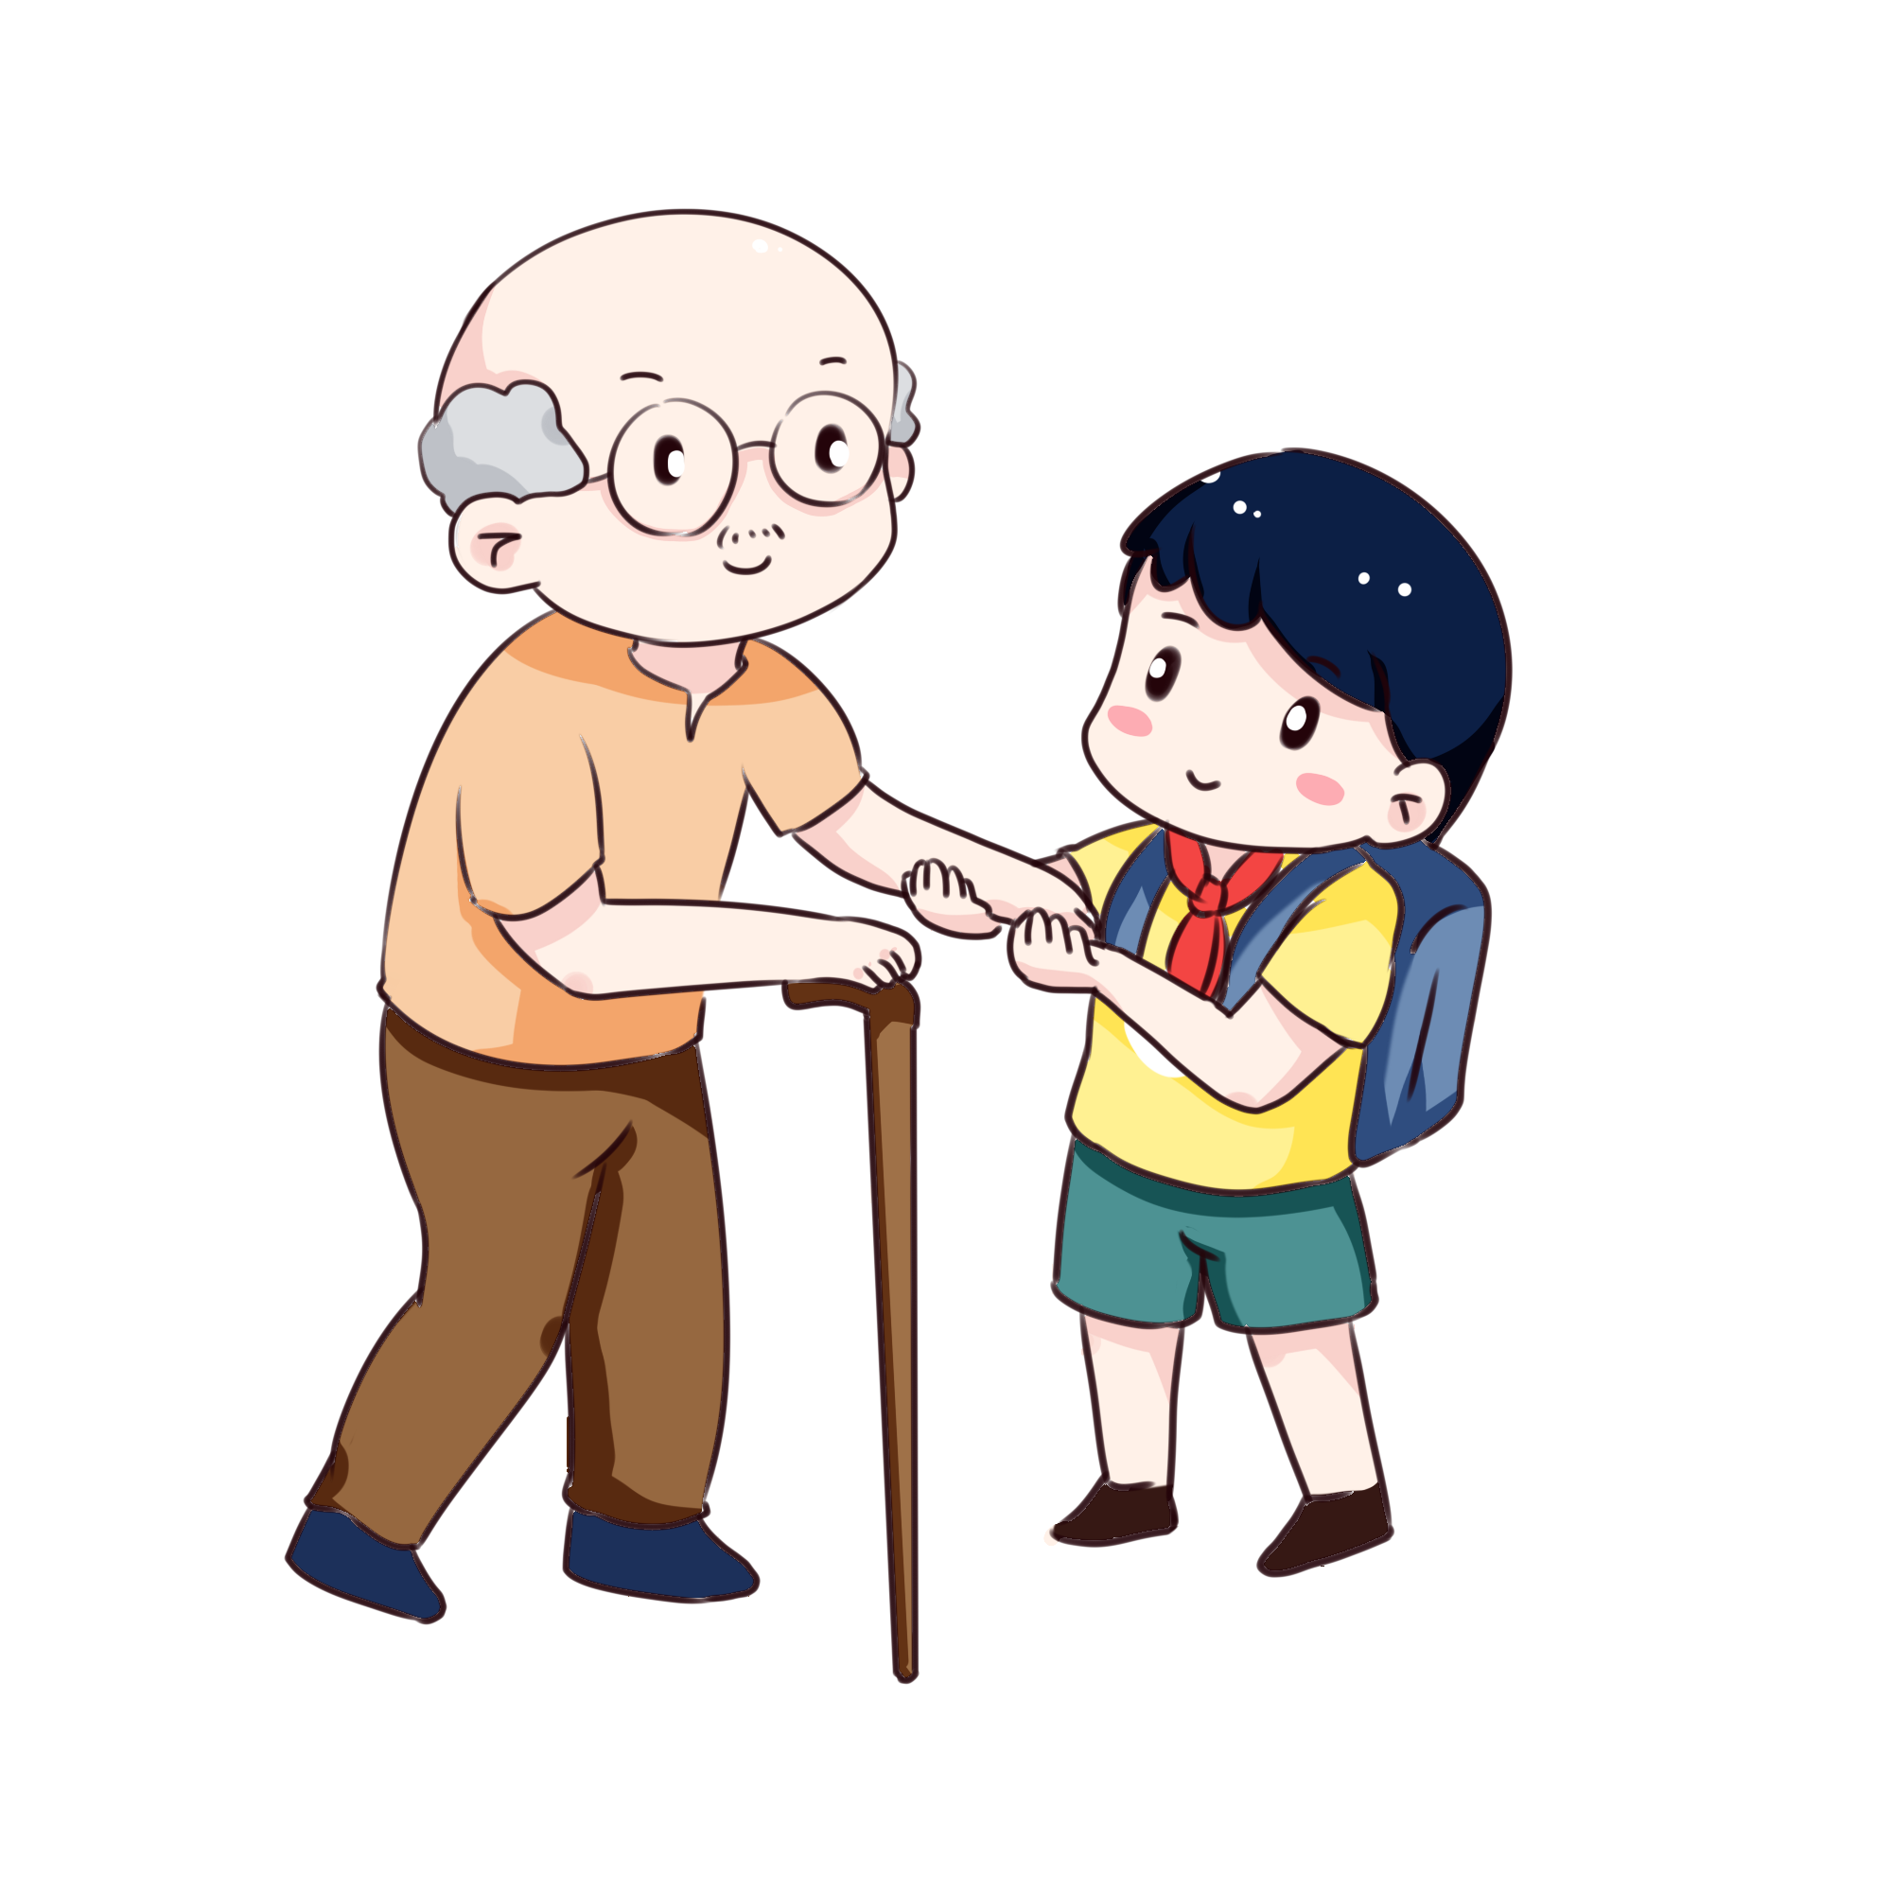
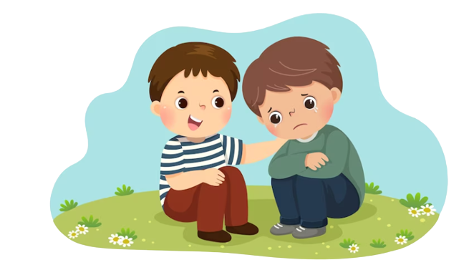



Slide 2





Cảm thông, giúp đỡ người gặp khó khăn bằng những lời nói, việc làm cụ thể phù hợp với lứa tuổi;
Sẵn sàng giúp đỡ người gặp khó khăn phù hợp với khả năng của bản thân.

Slide 3


Slide 4

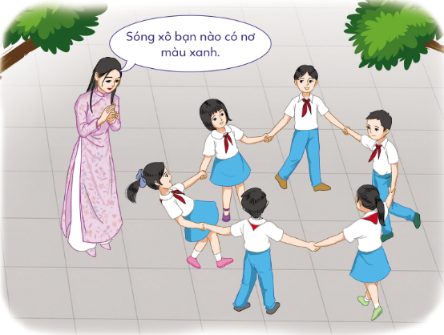

Slide 5

Cả lớp xếp thành vòng tròn, tất cả quàng tay khoác vai nhau. GV (quản trò) đứng giữa tâm vòng tròn.
Khi nghe quản trò hô: Sóng biển, sóng biển!, cả lớp tay khoác vai nhau đung đưa sang bên trái rồi bên phải như làn sóng và đồng thanh hô: Rì rào, rì rào!
Quản trò hô: Sóng xô về phía trước ! cả lớp tay khoác vai nhau, đầu cúi, lưng gập về phía trước và đồng thanh hô: Ầm, ầm!
Quản trò hô: Sóng thần, sóng thần, cả lớp phải nhảy lên, nắm tay nhau giơ cao và cùng hô: Ầm, ầm,......

Slide 6

Mọi người đều cầm tay nhau cho chặt, nếu tụt tay khỏi bạn sẽ bị coi là phạm luật, phải nhảy một vòng lò cò để về chỗ.
Người nào làm sai hiệu lệnh, cũng bị coi là phạm luật và cũng phải nhảy lò cò một vòng để về chỗ.

Slide 7


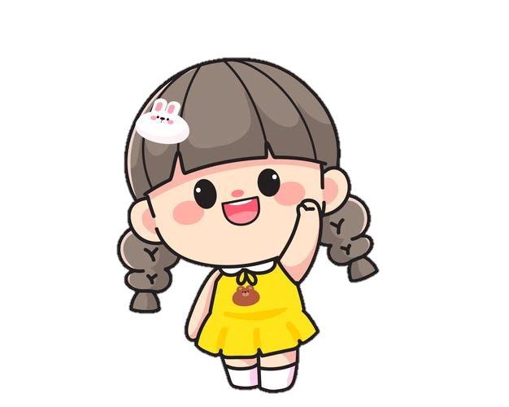

Theo em, “cơn sóng” tượng trưng cho điều gì trong cuộc sống?
b. Khi thấy một ai đó gặp “sóng gió” chúng ta cần làm gì?
Notes:
Khi môt bạn trong tập thể lớp gặp sóng gió, chỉ cần những người bạn xung quanh trong lớp dang tay nâng đỡ, cứu giúp thì đó sẽ là nguồn động lực to lớn để bạn học cùng mình có động lực đi tiếp.

Slide 8

Notes:
Hương Thảo – Zalo 0972115126

Slide 9
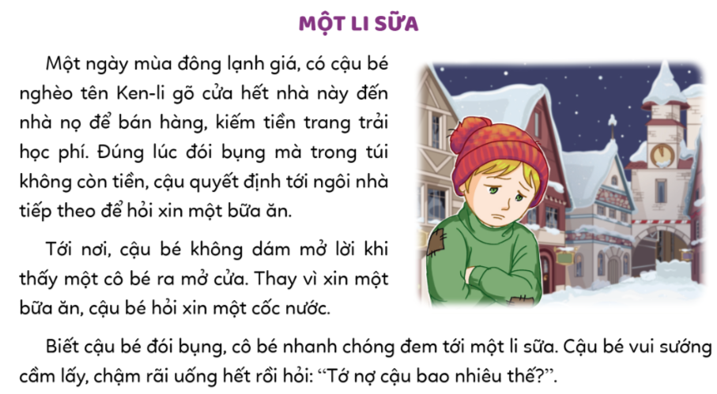
1. Đọc câu chuyện và trả lời câu hỏi

Slide 10
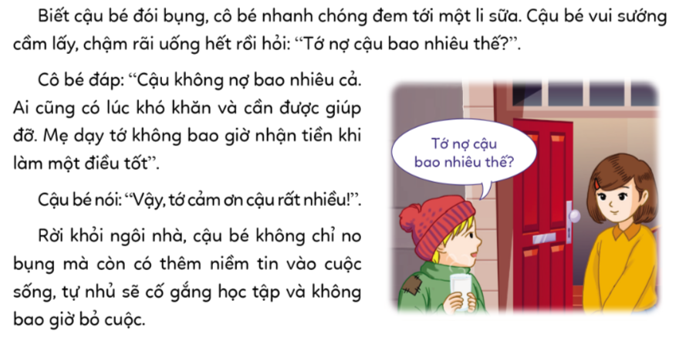

Slide 11
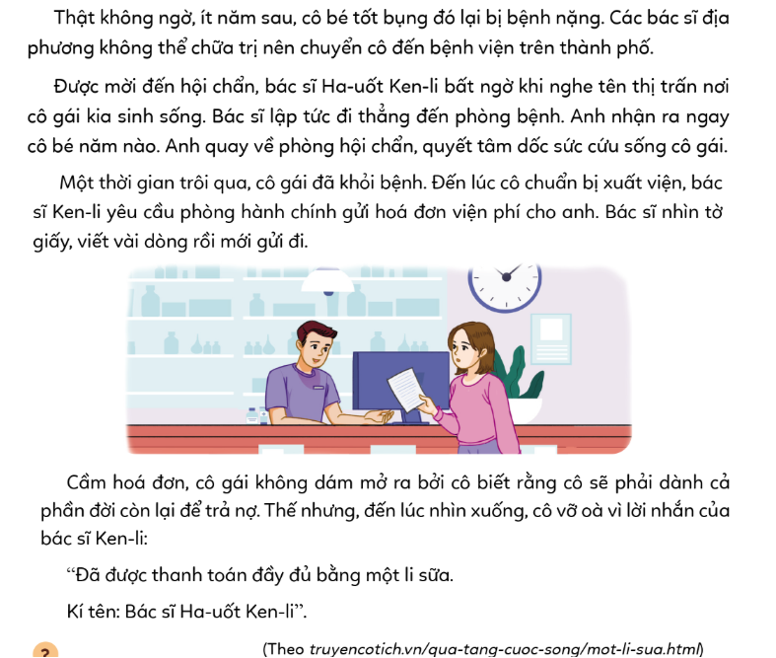

Slide 12


a. Cô bé đã làm gì khi thấy cậu bé nghèo hỏi xin một cốc nước?
Khi thấy cậu bé nghèo hỏi xin một cốc nước, cô bé đã: nhanh chóng đem tới một li sữa cho cậu bé nghèo.
Notes:
Hương Thảo – Zalo 0972115126

Slide 13
b. Vì sao hoá đơn viện phí đã được bác sĩ Ha-uốt Ken-li thanh toán?
Hoá đơn viện phí đã được bác sĩ Ha-uốt Ken-li thanh toán vì: người bệnh nhân chính là cô gái năm nào cho mình sữa lúc đói bụng.

Slide 14
c. Em rút ra được bài học gì qua câu chuyện trên ?
Bài học được rút ra qua câu chuyện trên: Con người ta ai cũng sẽ gặp khó khăn trong cuộc sống. Nếu ta biết giúp đỡ người khác khi họ gặp khó khăn thì tới lúc ta gặp khó khăn cũng sẽ được người khác giúp đỡ lại.

Slide 15
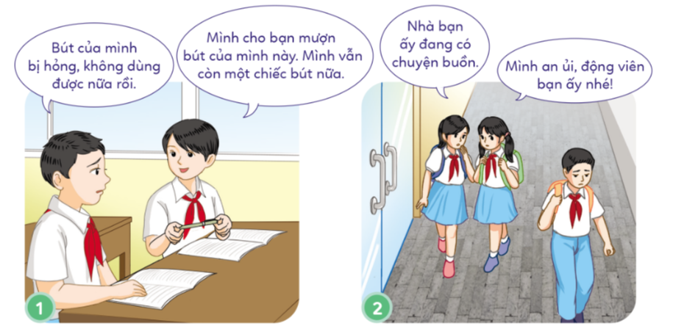
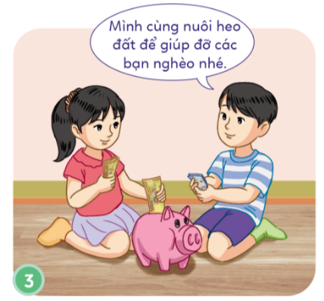
2. Quan sát và thực hiện yêu cầu

Slide 16
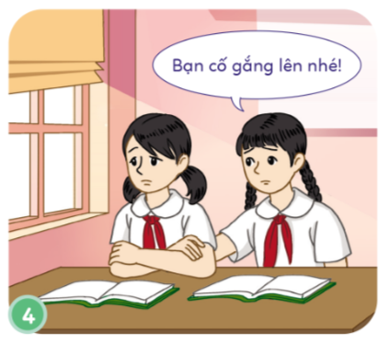
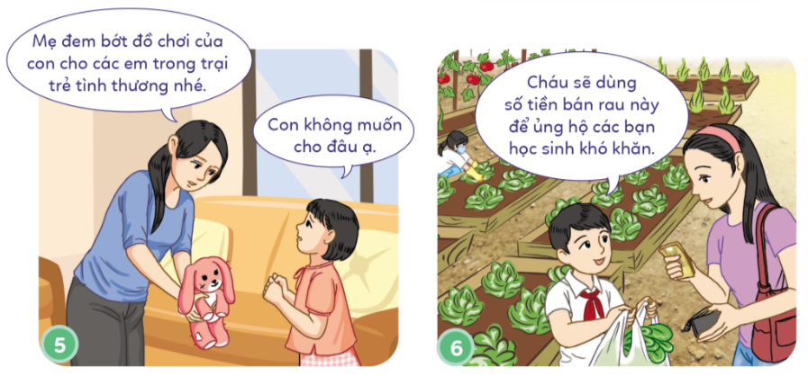
2. Quan sát và thực hiện yêu cầu

Slide 17
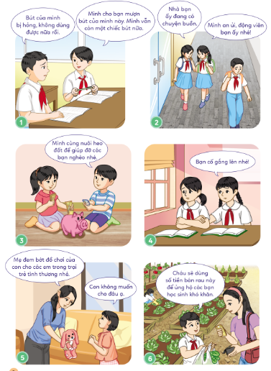
a. Em hãy nhận xét việc làm của các bạn trong tranh.

Slide 18
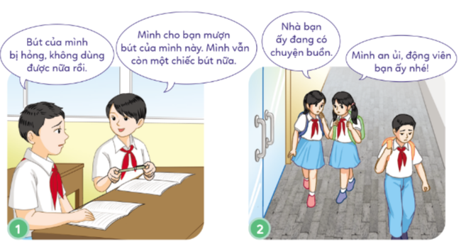
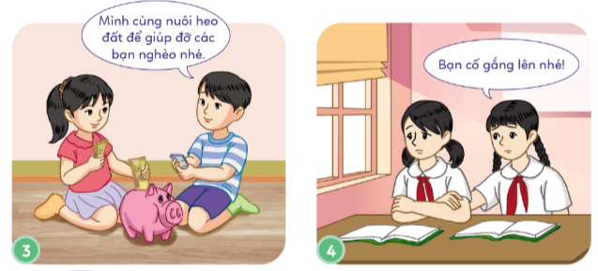
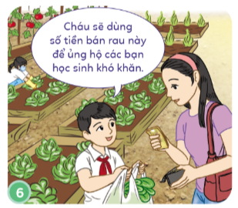
Các bạn nhỏ đã thể hiện được sự thông cảm và có ý muốn giúp đỡ những hoàn cảnh khó khăn.

Slide 19
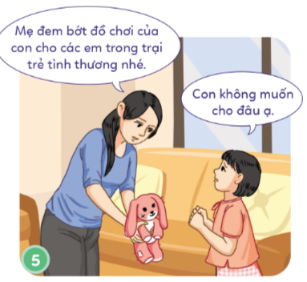
Bạn nhỏ đã chưa biết thông cảm, chia sẻ với những hoàn cảnh khó khăn, đáng thương của các em nhỏ trong trại trẻ tình thương.
Notes:
Hương Thảo – Zalo 0972115126

Slide 20

b. Em có sẵn sàng giúp đỡ người gặp khó khăn, phù hợp với khả năng của mình không? Vì sao?
Ai cũng có lúc gặp khó khăn, lúc nào mình có khả năng giúp được họ thì cứ giúp, vì biết đâu cũng sẽ có lúc mình cũng gặp khó khăn, cần đuọc giúp đỡ như họ.

Slide 21
c. Hãy kể thêm những hành động khác thể hiện sự cảm thông, giúp đỡ người góp khó khăn mà em biết.
Ví dụ: Ở trường em, vào dịp khai giảng năm học mới, nhà trường đã tặng cho những học sinh nghèo vượt khó mỗi bạn một bộ áo quần mới để tới trường.

Slide 22
Trong cuộc sống các em cần quan sát và hành động làm sao cho đúng với những hoàn cảnh cụ thể để ta có hành động thiết thực giúp đỡ bạn bè khi gặp khó khăn,...không nên vì những cảm xúc cá nhân chỉ biết bản thân không cảm thông chia sẻ với các mảnh đời yếu thế, giúp người là giúp mình trong mọi hoàn cảnh xảy ra.

Slide 23




Về nhà tìm những câu ca dao, tục ngữ, bài thơ, bài hát về sự cảm thông, giúp đỡ người gặp khó khăn
GV nhập vào đây
GV nhập vào đây

Slide 24


